Slide 1
تقنيات التصوير الطبي
أ.د. ياسر مصطفى قدح
أستاذ الهندسة الحيوية الطبية بجامعة القاهرة
المحاضرة الثالثة: التصوير بالرنين المغناطيسي
الجزء الرابع

Slide 2
محتوى المحاضرة
فكرة العمل
أنواع التصوير بالرنين المغناطيسي و تطبيقاتها
تعريف بالأجهزة الحالية و قراءة الصور
عوامل السلامة في تصوير الانسان

Slide 3
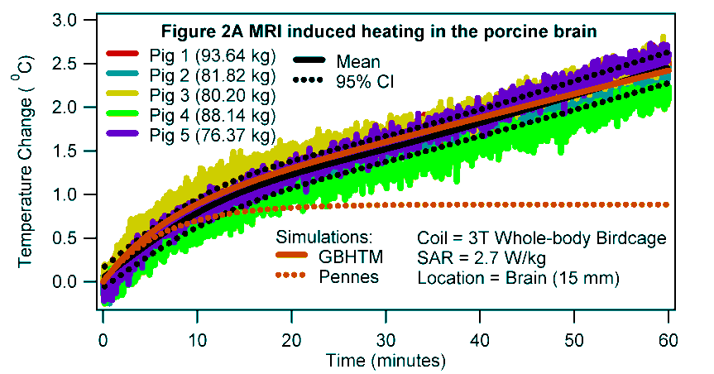
تأثير امتصاص طاقة موجات الراديو في الجسم
يسبب التعرض لموجات الراديو لفترة طويلةارتفاع درجة حرارة المكان
هناك ضوابط صارمة لكمية وزمن التعرض لهذه الموجات في جميع أجهزة التصوير بالرنين المغناطيسي المعتمدة مما يجعلها آمنة تماما
اذا حاول المستخدم زيادة جرعة التعرض لا يستجيب الجهاز
لا يمكن متابعة الحوامل بهذه الأجهزة
التصوير الضروري في أماكن أخرى فقط

Slide 4
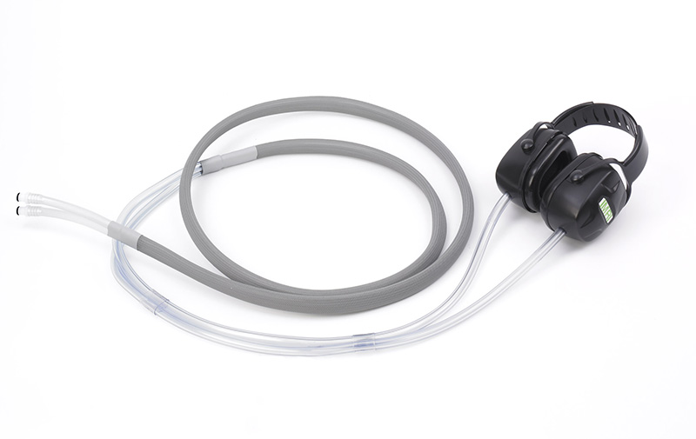
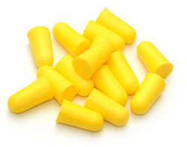
تأثير الضوضاء أثناء التصوير
أثناء اجراء التصوير يصدر الجهاز ضوضاء عالية جدا بالنسبة لتحمل الانسان و قد تؤذي السمع عند التعرض لها لفترة طويلة
يجب أن يضع المريض سدادات للأذن أو سماعات خاصة بجهاز الرنين المغناطيسي لتقليل هذا التأثير المزعج

Slide 5
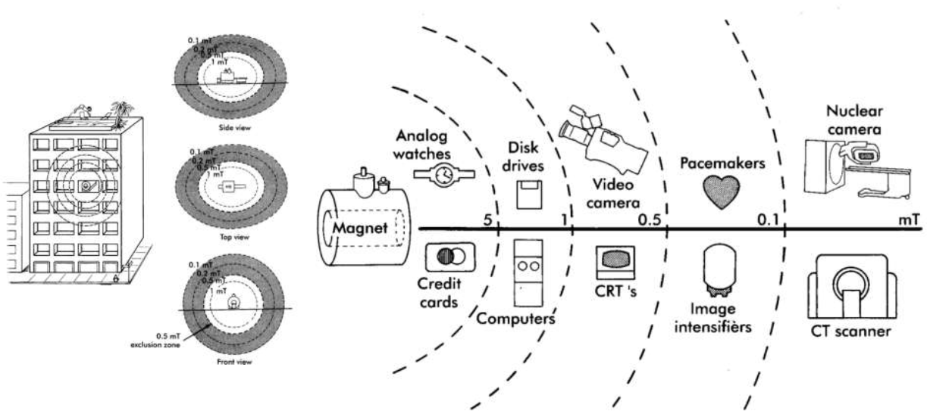
تأثير جهاز التصوير بالرنين المغناطيسي على البيئة

Slide 6
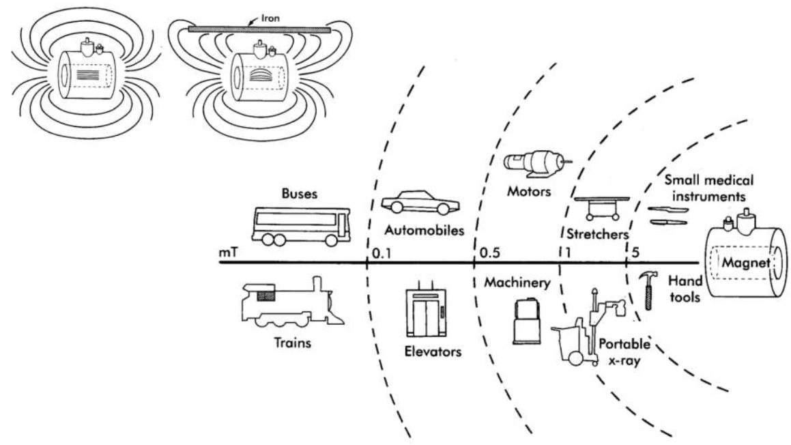
تأثير البيئة على جهاز التصوير بالرنين المغناطيسي

Slide 7
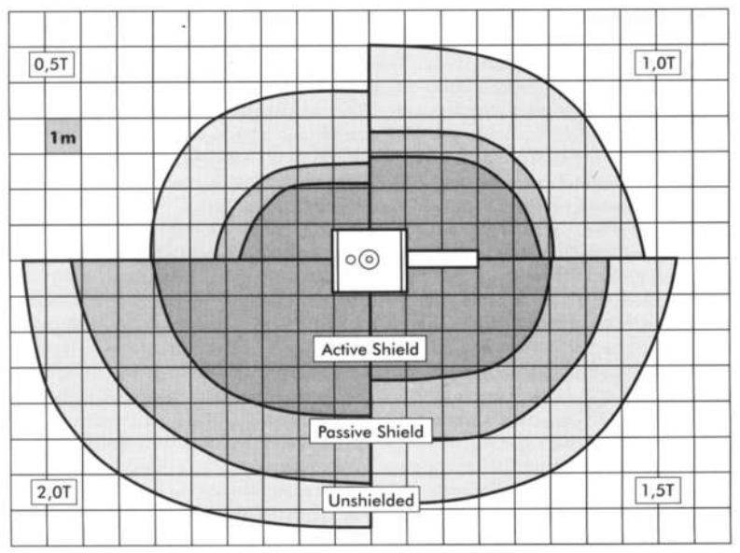
تأثير وجود درع للمجال المغناطيسي
يمكن للجهاز أن يكون:
بدون درع
مزود بدرع غير نشط
مزود بدرع نشط
حدود الأمان في الحالات المختلفة لدرع المجال

Slide 8
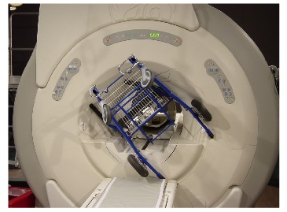
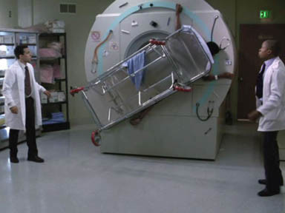
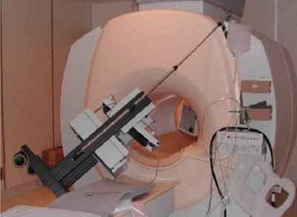
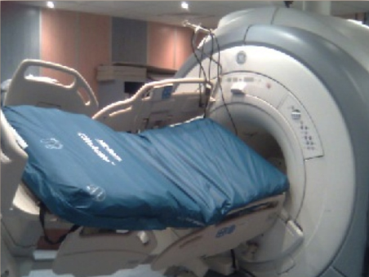
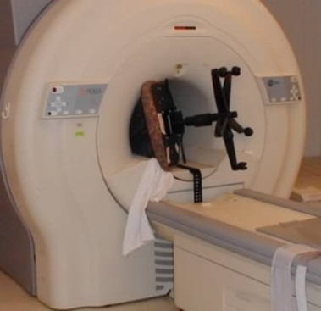
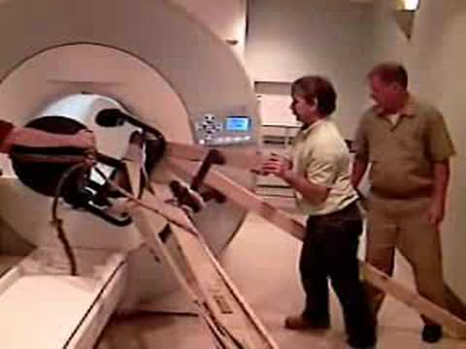
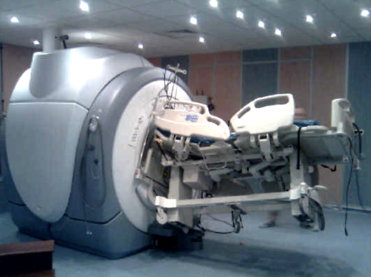
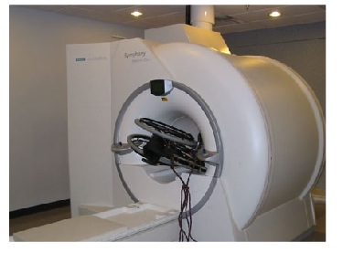
حوادث أجهزة الرنين المغناطيسي
مغناطيس جهاز التصوير بالرنين المغناطيسي قوي جدا (حوالي 15000 مرة شدة مجال الأرض المغناطيسي) و دائما يعمل (لا يغلق مع الجهاز)

Slide 9
شكرا لمتابعتكم

